Slide 1
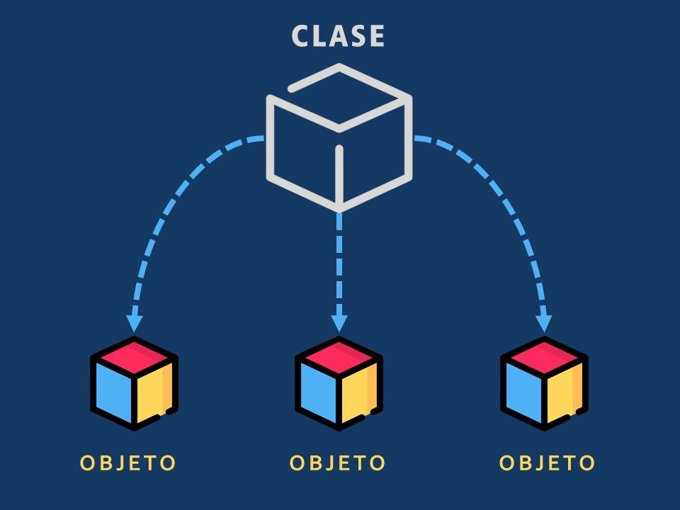
Programacion Orientada a Objetos
Universidad Metropolitana
de Honduras
Catedratico: Allan Noel Lopez

Slide 2
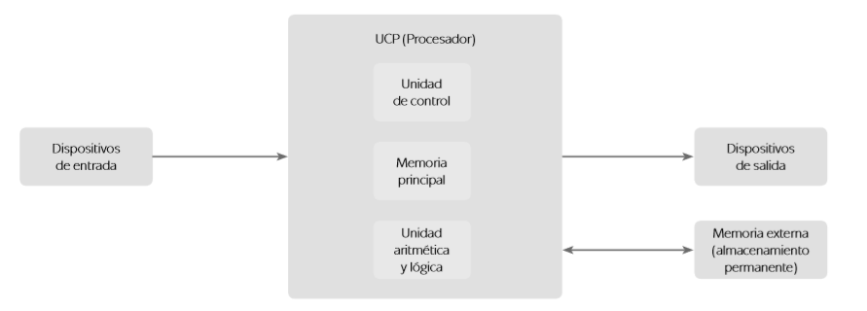
Programación y el modelo Von Newmann
Las computadoras como las conocemos en la actualidad siguen el modelo Von Newmann.
El matemático John Von Newmann realizó un estudio teórico en el que sentó las bases de la organización y las reglas de funcionamiento de la computadora moderna.
Su diseño incluía los siguientes componentes: unidad lógica y aritmética, unidad de control, unidad de memoria y dispositivos de entrada/salida

Slide 3
Programación y el modelo Von Newmann
Unidad de entrada: Es por medio de la cual se introducen datos o instrucciones al computador. El computador solicita el ingreso de datos (lectura de datos) de acuerdo al programa que se le ha proporcionado.
Unidad de Procesamiento y almacenamiento: Constituye la medular del computador en donde se efectúan las operaciones básicas del proceso.
La unidad de control regula y coordina las acciones de otros componentes mediante un conjunto de instrucciones.
La unidad aritmética y lógica ejecuta operaciones numéricas (suma, resta, multiplicación y división) y operaciones lógicas (comparaciones).
La memoria de una computadora almacena datos de entrada, programas que se han de ejecutar y resultados.
Unidad de Salida: Es por medio de la cual se proporciona un resultado (escritura) como forma de información que ha sido procesada y generada con los datos de entrada.

Slide 4
Concepto de variable
Una variable es un espacio reservado en la memoria donde podemos almacenar un dato. Si el dato es numérico decimos que la variable es numérica. Una variable se puede imaginar como una caja con una etiqueta para distinguirla de las otras.
Una practica común es utilizar la notación de camello (Camel Case) en la cual se escribe la primera letra de la identificación con minúsculas y la inicial de cada una de las palabras concatenadas se escribe con mayúscula.
El nombre de la variable se mantiene, sin embargo el valor al que hace referencia varia en diferentes estados o momentos en el tiempo.
edad
19
nombreCompleto
Pedro Pablo Perez Palencia
fechaNacimiento
18/10/1950
notaFinal
100

Slide 5
Análisis de un problema
Programar es diseñar un conjunto de instrucciones que codificadas en algún lenguaje de programación se le proporcionan al computador para que ejecute una tarea especifica.
El fin de el análisis es de identificar todos los elementos necesarios para preparar un plan de programa que resolverá el problema.
El análisis contiene tres elementos:
Ejemplo de escritorio
Diccionario de variables
Formulas o procedimiento
Problema ejemplo:
Calcular el impuesto sobre la venta de una compra.
Variables de entrada:
montoCompra
porcentajeImpuesto
Proceso:
ISVaPagar ← montoCompra * porcentajeImpuesto
Variable de salida:
ISVaPagar

Slide 6
Problemas propuestos
A continuación se presentan una serie de cuatro problemas, con los cuales se le pide realizar un breve análisis de una solución, un pseudocodigo, un algoritmo y un diagrama de flujo.
Convertir una cifra en kilómetros a una cifra a metros.
Calcular el total a pagar de una compra, mas el ISV y un descuento adicional de 5%
Determinar si un numero es negativo o positivo.
Calcular la nota final de un alumno, la cual se distribuye de la suma de la nota promedio de tres exámenes y una nota de acumulativos. El máximo a sumar es 100 puntos.

Slide 7
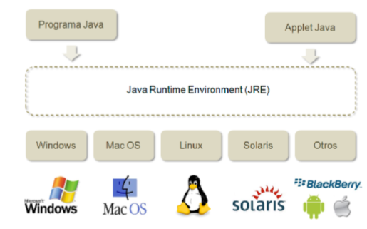
Introducción a JAVA
Como lenguaje de programación para computadores, Java se introdujo a finales de 1995.
Los programas en java son independientes de la plataforma. Consiguen la portabilidad utilizando un entorno de ejecución para programas compilados, denominado Java Runtime Enviroment (JRE), es gratuito y esta disponible para los principales sistemas operativos.
Los programas en JAVA se compilan a un lenguaje intermedio denominado Bytecode, este código es interpretado por la JRE.

Slide 8
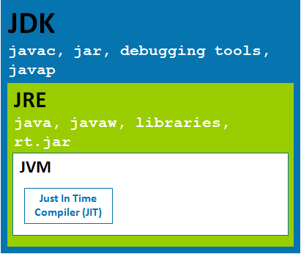
Introducción a JAVA
Java Development Kit (JDK) se trata de un conjunto de programas y librerías que permiten desarrollar, compilar y ejecutar programas en Java. Incorpora además la posibilidad de ejecutar parcialmente el programa, deteniendo la ejecución en el punto deseado y estudiando en cada momento el valor de cada una de las variables (con el denominado Debugger).
La JVM es el intérprete de Java. Ejecuta los “bytecodes” (ficheros compilados con extensión *.class) creados por el compilador de Java (javac.exe). Tiene numerosas opciones entre las que destaca la posibilidad de utilizar el denominado JIT (Just-In-Time Compiler), que puede mejorar entre 10 y 20 veces la velocidad de ejecución de un programa.

Slide 9
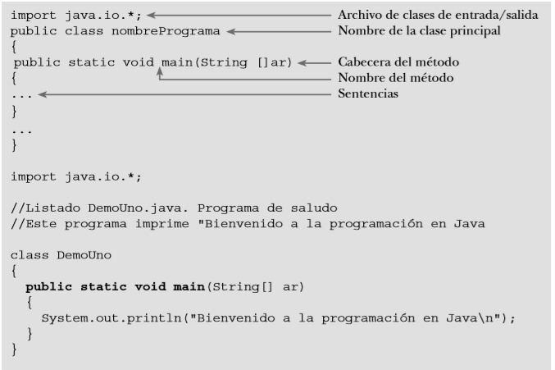
Estructura de un programa en Java
Un programador utiliza los elementos que ofrece un lenguaje de programación para diseñar programas que resuelvan problemas concretos o realicen acciones bien definidas.
Los elementos mas comunes e importantes son:
Importación de paquetes
Definición de clase
Definición de métodos
Sentencias
Comentarios

Slide 10
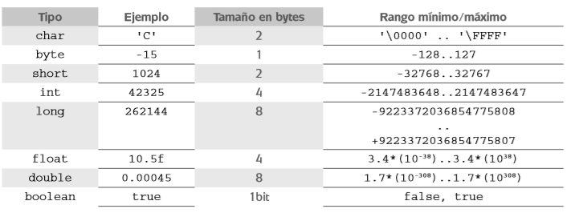
Tipos de datos en Java
La forma más simple para declarar variables es poner primero el tipo de dato y a continuación el nombre de la variable; si desea asignar un valor inicial a la variable, el formato de la declaración es:
<tipo de dato> <nombre de variable> = <valor inicial>

Slide 11
Programación orientada a objetos
La orientación a objetos es un paradigma que depende de ciertos principios fundamentales.
Fomenta una metodología basada en componentes para el desarrollo de software, de manera que primero se genera un sistema mediante un conjunto de objetos, luego podrá ampliar el sistema agregándole funcionalidad a los componentes.

Slide 12
Conceptos de la Programación Orientada a Objetos
Abstracción: Se refiere a quitar las propiedades y acciones de un objeto para dejar solo aquellas que sean necesarias.
Herencia: La transferencia de características o atributos de una clase a sus instancias.
Polimorfismo: Hace referencia a la posibilidad de que dos métodos implementen distintas acciones, aun teniendo el mismo nombre.
Encapsulamiento: Ocultar el funcionamiento interno de sus operaciones.
Reutilización: La posibilidad de utilizar múltiples veces los componentes u objetos en la construcción de otros componentes u objetos.

Slide 13
Tipos de datos abstractos
Los lenguajes de programación soportan en sus compiladores tipos predefinidos de datos fundamentales o básicos, como int, char, float y double; además, Java tiene características que permiten amplitud al añadir sus propios tipos de datos.
Un tipo de dato definido por el programador se denomina TAD o tipo abstracto de dato (ADT, abstract data type). Si el lenguaje de programación soporta los tipos que desea el usuario y el conjunto de operaciones sobre cada tipo, se obtiene un TAD.
Una clase es un tipo de dato que contiene códigos o métodos, y datos; además permite encapsular todo el código y los datos necesarios para gestionar un tipo específico de un elemento de programa.

Slide 14
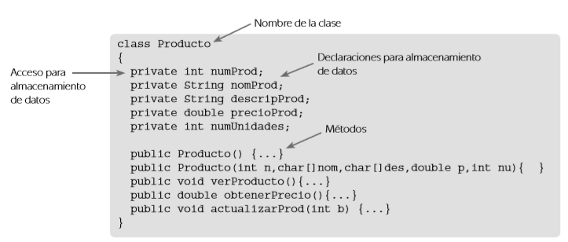
Estructura de una clase

Slide 15

Método de una clase
Son bloques de código con nombre, tipo de acceso, tipo de retorno y una lista de argumentos o parámetros.
Si el método no devuelve un valor, su tipo de retorno debe ser void. El nombre del método puede ser cualquiera distinto de aquellos ya utilizados por otros elementos dentro del ámbito actual y no puede ser igual a una palabra reservada Java.
La lista de parámetros es una secuencia de parejas de identificadores y tipos de datos separados por comas; Los métodos que devuelven a la rutina llamadora un tipo de datos distinto de void deben utilizar una sentencia return.

